Slide 1
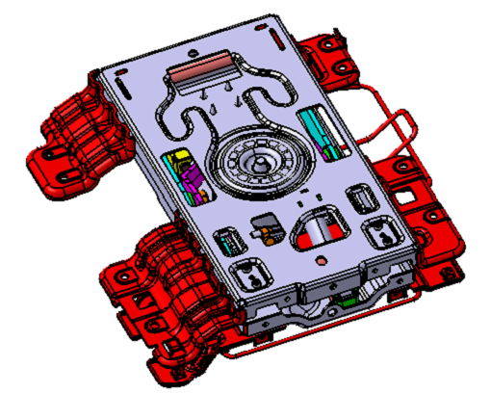
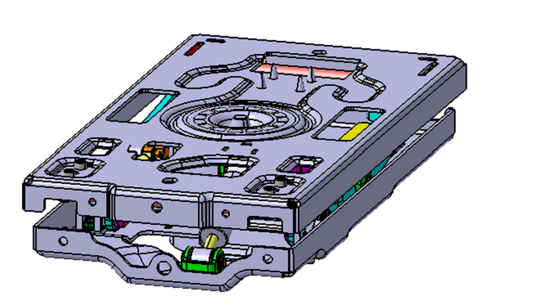
IAA德国车展轻卡欧马可底座模块化样件说明
变化点说明：欧马可底座模块化总成（SLT0011260）取消周边红色支架和钢丝，内部结构不变，按照数据制作样件。
另：上下钣金表面不做电泳处理。

